Slide 1
Saltholmen och Långedrag
Parkeringslösningar TPuls 2.0
Info Ö-rådet

Slide 2
KF och KS: flera uppdrag under många år
TPuss 2014-16: Mobilitetsanalys med såväl Saltholmen som Fiskebäck som tänkbara lösningar (SBK, TK, FK, P-bolaget).
KF beslut 2016 enl yrk KD,M,L: Saltholmen ska vara angöringspunkt för skärgårdstrafiken. Staden ska erbjuda de boende och företag i södra skärgården möjlighet att hyra en egen parkeringsplats på Saltholmen/Långedrag. KS får uppdrag att återkomma till kommunfullmäktige med förslag om hur parkeringssituationen kan förbättras och utökas på Saltholmen/Långedrag.
TPuls: SLK utredde p-situationen med bilagor från TPuss
KS beslut 2018: Ärendet återremitteras så att det följer kommunfullmäktiges beslut 2016 om att erbjuda boende i Södra skärgården en egen parkeringsplats samt att ytterligare utreda konsekvenserna av att omvandla samtliga besöksplatser för boende och verksamma i skärgården.
SLK: återremiss
Trafiknämnden
Grefab

Slide 3
KF beslut 2018
Göteborgs Stads Parkerings AB och Grefab AB får i uppdrag att omvandla Grefab:s platser för båtuppställning till boendeparkering på Saltholmsgatan väster om terminalbyggnaden samt erbjuda ersättningsplatser för båtuppställning.
Göteborgs Stads Parkerings AB får i uppdrag att utreda möjligheten att utöka antal parkeringsplatser på parkeringarna på Saltholmsgatan och Vikebacken.
Trafiknämnden får i uppdrag att utreda möjligheten att etablera ett lånecykelsystem i området.
Trafiknämnden får i uppdrag att verka för utökad bilpool på Saltholmen.
Trafiknämnden får i uppdrag att genomföra en översyn av trafiksäkerheten i området.
Hemställa till Göteborgs Stads Parkerings AB att avvakta med ytterligare prisändringar på Saltholmen/Långedrag i avvaktan på att kommunfullmäktiges uppdrag att utreda parkeringssituationen på Saltholmen Långedrag är slutfört.

Slide 4
Hur många platser finns det?
1535 platser
  Saltholmen 938
  Långedrag 597
Aspholmen inte inräknat
Hinsholmen(ca 300) tillkommer sommartid

Slide 5
Hur många platser behövs?
Behov = efterfrågan idag
Uppdrag KF: fasta platser
Prioritera boende och verksamma på öarna

Slide 6
Hur många platser behövs?
Behov = efterfrågan idag
Uppdrag KF: fasta platser
Prioritera boende och verksamma på öarna
Bilregistret 1065 bilar
Tillkommer en del (leasing, tjänstefordon)
Bortfaller en del (används i skärgården)
Inpendling 300 personer (63 dagtillstånd)
Summa: Plats för ca 1250 bilar

Slide 7
Alternativ 1
Yttre hamnen fasta +50?
Inre hamnen fasta - 80
Slingan fasta +93
Summa Saltholmen 988
Behövs Långedrag 262
tex Vikebacken + del av Saltholmsgatan

Slide 8
Konsekvenser 1
Något fler än de som nu parkerar på Saltholmen kan fortsätta detta
MEN:
Hantverkare?
Hemtjänsten?
Släktingar?
Sommarboende?
Turister - särskilt vinter?
Besök Saltholmen?

Slide 9
Alternativ 2
Yttre hamnen fasta +50
Inre hamnen tillstånd +/- 0
Slingan tillstånd + 115
Liten besöksparkering 4 timmars -30
Summa Saltholmen 1073
Långedrag 140 bp tex Vikebacken
bp

Slide 10
Konsekvenser 2
De som idag parkerar på Saltholmen kan fortsätta
70 av de som idag parkerar på Långedrag får plats Saltholmen
MEN löser inte allt
Sommarboende ?
Hantverkare?
Släktingar?

Slide 11
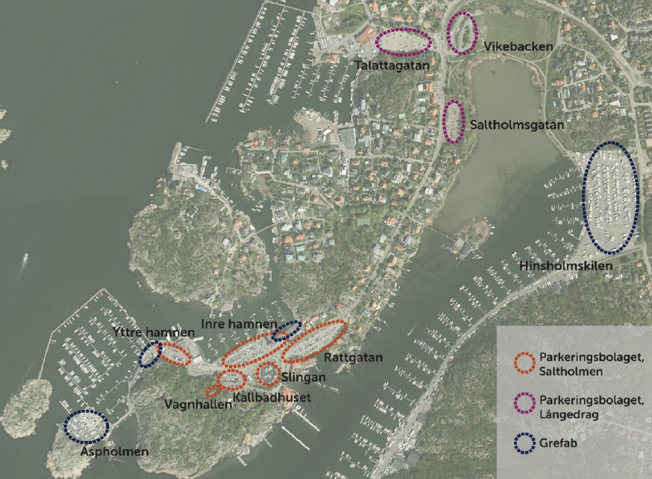
Kompletterande trafik
Sommarbuss?
Fler båtar till Skeppsbron?
Buss mot Hisingen eller Sisjön?

Slide 12
KONTAKT:
Stadsutveckling
SLK, Göteborgs Stad
Hans Linderstad
hans.linderstad@stadshuset.goteborg.se

